Slide 1
일본의 전통문화 속 예능과 무대예술의 특징
-가부키에 대한 조사-
일본어일본학과
21901734 이지예

Slide 2
목차
1.가부키란
  1) 가부키
  2) 명칭의 유래
  3) 명칭의 의미
2.가부키의 역사
  1) 시초
  2) 에도시대 전기~말기
  3) 메이지유신
3.가부키의 특징
  1) 내용
  2) 무대
  3) 배우
4.현대의 가부키
  1) 호리코시 타카토시

Slide 3
1.
가부키란
가부키
명칭의 유래
명칭의 의미

Slide 4
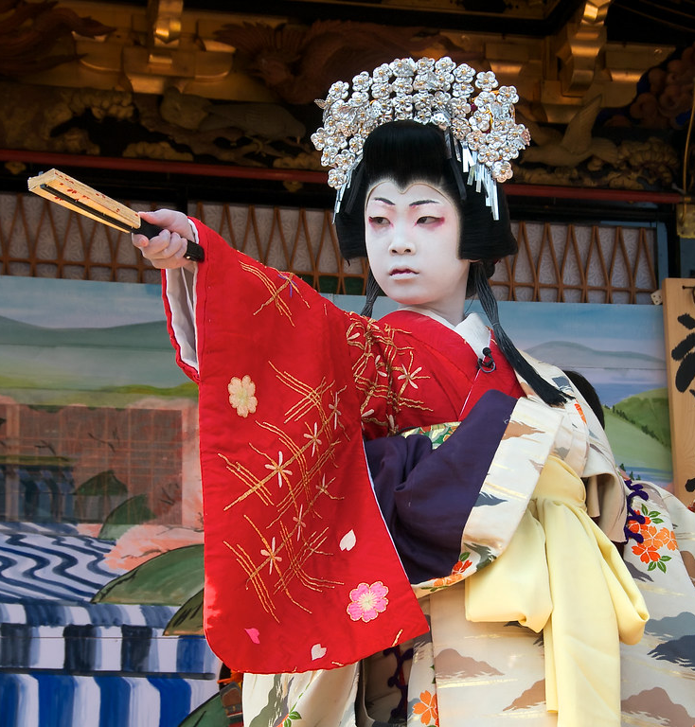
1
가부키
일본 삼대 고전연극
  노
  가부키
  닌교조루리

Slide 5
1
명칭의 유래
かぶく
제멋대로 흔들며 춤을 추다
기발한 옷차림을 하다
かたむく
기울다
한쪽으로 쏠리다

Slide 6
1
명칭의 의미
歌 노래할 가
舞 춤출 무
伎 재간 기
“ 노래하고 ”
춤추는 예기
1965년 일본 중요무형문화재
2008년 세계무형유산

Slide 7
2.
가부키의 역사
시초
에도시대 전기
에도시대 중기
에도시대 후기
메이지유신

Slide 8


2
가부키의 역사 : 시초
멋있어..!
이즈모노
오쿠니

Slide 9


2
가부키의 역사 : 시초
가부키모노
남장 혹은 화려한 의상
소란을 피움
가부키모노의
한 양상

Slide 10



2
가부키의 역사 : 에도시대 초기
온나가부키(女歌舞伎)
여자 남자 합동 공연
외설적이야.
금지!
에도막부

Slide 11
2
가부키의 역사 : 에도시대 초기
미소년이 추는
와카슈가부키(若衆歌舞伎)
이것도 외설적.
금지!
에도막부

Slide 12

2
가부키의 역사 : 에도시대 초기
가부키 하고 싶어요
조건
여자와 소녀는 배우 금지
구체적인 이야기를 가질 것
에도막부

Slide 13
2
가부키의 역사 : 에도시대 초기
구체적인 줄거리를
구상하자!

Slide 14


2
가부키의 역사 : 에도시대 중기
* 전문적으로 줄거리 작성하는 작가 등장
와고토
유녀의 사랑 이야기를 다룸
교토에서 성행
아라고토
초인적인 능력을 가진 주인공이 악당을 물리침
에도(도쿄)에서 성행
사카타 도주로
(坂田藤十郎)
이치카와 단주로
(市川團十郞)

Slide 15

2
가부키의 역사 : 에도시대 후기
1840년대 사회 전체가 심각한 재정난과 만연한 불안감
덴포개혁
가부키는 풍속을 어지럽힘
외곽으로 이전!
미즈노 타다쿠니
(水野忠邦)

Slide 16



2
가부키의 역사 : 메이지유신
가부키
천황
무사 세력
저것이 가부키..!

Slide 17

2
가부키의 역사 : 메이지유신
※ 서양의 문화를
가미한 가부키는
오늘날에 상영되는
공연 수가 적음
서구 사상을 가부키와
결합하면 어떨까?
전통 유지!
고전 가부키
보호!
별로야!

Slide 18
2
가부키의 역사 : 메이지유신
1870년대 연극개량운동
가부키를 일본 문화 수준을 외국에 알리기 위한 수단으로 여김
인기 극단을 접근성이 높은 장소로 옮김
권선징악의 의미 담은 극 성행
상영 시간을 저녁으로 지정
극장 설비 보수
품위 있는 내용을 다루되
역사적 사실을 그대로 드러내세요.
메이지정부

Slide 19

2
가부키 영상
* 이미지를 클릭하면 영상이 재생됩니다.

Slide 20
3.
가부키의 특징
극의 내용
무대
배우

Slide 21
3
극의 내용
공연 형식에 따른 분류
마루혼모노
순가부키
쇼사고토
‘닌교조루리’ 작품을 가부키화
잘 짜인 구성
높은 문학성
세밀한 구조
가부키 공연 목적으로 작성
공연 전 즉흥적으로 창작
세밀함 떨어짐
무용에 중점 둠
동작의 아름다움 감상

Slide 22
3
극의 내용
주제에 따른 분류
시대물
세화물
역사적으로 일어난 사건 배경
에도시대 무가 관련 직접적 비유 금지
→ 고대 · 중세 이야기로 치환
에도시대 서민 일상
사랑, 질투, 의리 가치관 담은 내용

Slide 23
3
무대
관중석
조시키마루
다이진바시라
다이진바시라
게자
본무대
야마다이

Slide 24
3
무대
관중석
배우들이 연기하는 곳
각종 도구와 장치 설치
조시키마루
다이진바시라
다이진바시라
게자
본무대
야마다이

Slide 25
3
무대
관중석
기타유부시(악사 겸 가수)가 등장인물의 심리, 정경 등을 노래로 표현하는 곳
본 무대보다 한 단 높음
조시키마루
다이진바시라
다이진바시라
게자
본무대
야마다이

Slide 26
3
무대
관중석
게자와 본무대, 야마다이를 구분하는 기둥
조시키마루
다이진바시라
다이진바시라
게자
본무대
야마다이

Slide 27
3
무대
관중석
조시키마루
다이진바시라
다이진바시라
본무대 앞에 위치한 막
막이 전환될 때 사용
극의 완급 조절
게자
본무대
야마다이

Slide 28
3
배우
특징
에도시대 초기 천민이나 광대로 분류되어 신분 차별을 받음
메이지유신 권위 있는 직업으로 발전하여 가업으로 이어짐
이름 앞에 숫자를 통해 자신이 몇 대 째 배우인지 나타냄
가문마다 다른 분야에 특성화되었고 연기하는 역할이 나뉨

Slide 29
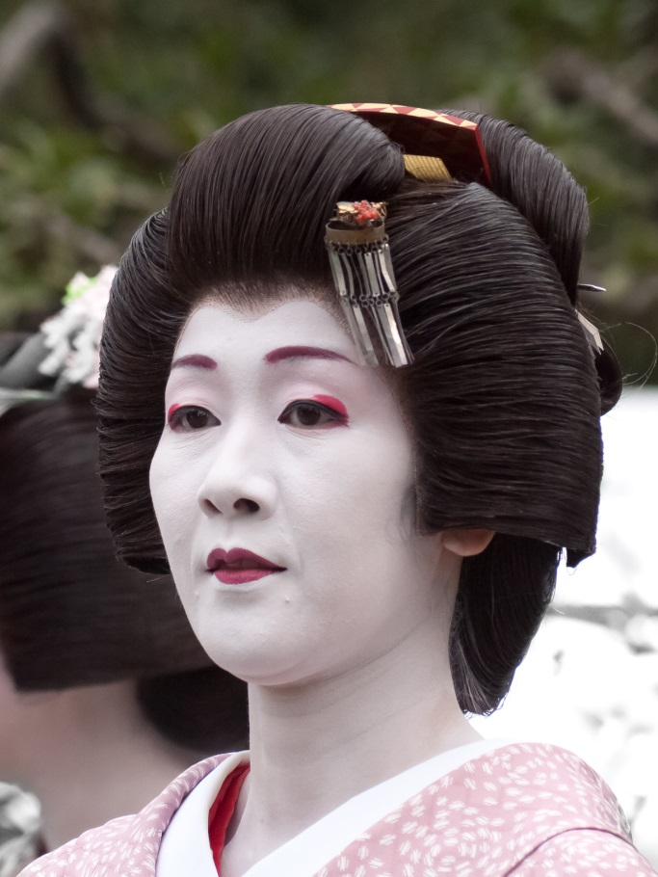
3
배우
구마도리
얼굴에 하는 분장
흰 바탕에 검은색 선과 붉은 색조를 사용
얼굴 표정을 강조하여 감정선을 드러냄

Slide 30
4.
현대의 가부키
이치카와 단주로

Slide 31
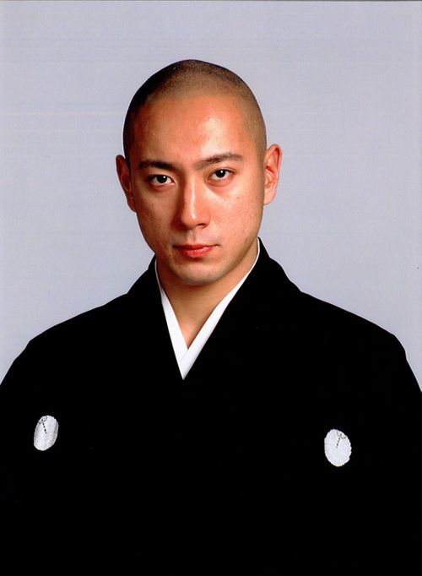
4
이치카와 단주로
지난 2019년 5월 이치카와 단주로 습명
※ 이치카와 가문의 습명 순서 ※
이치카와 신노스케
↓
이치카와 에비조
↓
이치카와 단주로

Slide 32
감사합니다

